Slide 1
ロボット工学 第10回 力制御と作業座標系PD制御
福岡工業大学 工学部 知能機械工学科
木野 仁
本サイトで提供されるコンテンツの著作権は，木野仁，谷口忠大，峰岸桃，（株）講談社にある．
非営利目的に限り，ファイルのダウンロード，印刷，複製，大量の印刷を自由に行ってよい．
講義や勉強会などで配布し，利用していただくのも大歓迎である．ただし，そうして作ったものを無断で販売することを禁止する．
つねに最新版を配布したいので，ファイルのネット上での再配布も禁止する．

Slide 2
Information
このスライドは「イラストで学ぶロボット工学」を講義で活用したり，勉強会で利用したりするために提供されているスライドです．
「イラストで学ぶロボット工学」をご購入頂けていない方は，必ずご購入いただいてからご利用ください．

Slide 3
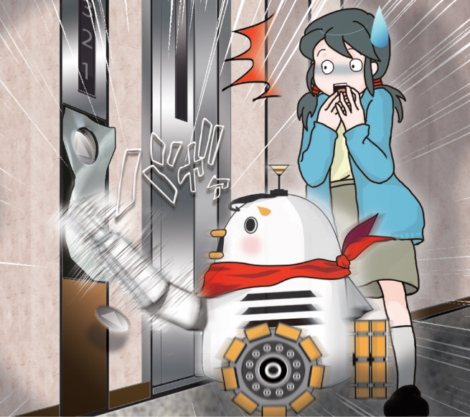
STORY 力制御と作業座標系PD制御
今日は日曜日．とてもいい天気．ホノカは初めてホイールダック2 号を連れて，おじいちゃんの家に行こうと思った．マンションの部屋を出てエレベータに向かうホノカとホイールダック2 号．
そこでホノカはホイールダック2 号に新しい仕事を任せてみようと思った．「そうだ！ ダックくん，エレベータのボタン押しておいてくれる？」いたずらっぽくウィンクするホノカに言われて，エレベータのボタンを押そうと手先を動かしたホイールダック2 号．
その瞬間．「バキバキバキババキバキバキッッ！！！」エレベータのボタンは割れて潰れてしまった．そう，ホイールダック2 号は力加減の仕方「力制御」を知らなかったのだ．

Slide 4
Contents
10.1 ロボットの力制御
10.2 作業座標系PD制御

Slide 5
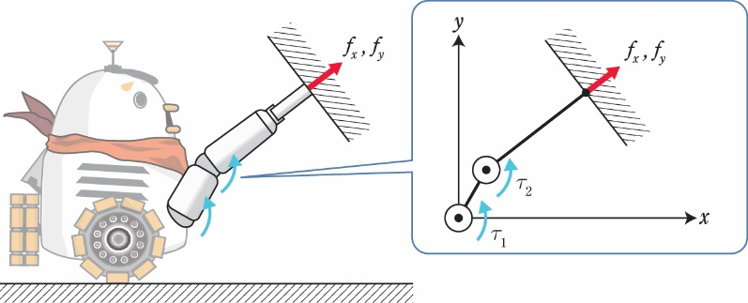
10.1 フィードフォワードによる力制御
マニピュレータの手先は壁に接触し，図のように壁面と直交方向に力を発生させながら，静止しているものとする．
速度関係を，仮想仕事の原理を用いて発展させることで手先に発生させる力と関節トルクの関係が得られる．
式(10.1) は，「関節角度が与えられたとき，手先の発生力を入力することで，必要な関節トルクを計算できる」ことを意味する．
直流モータを利用する場合には，目標の関節トルク を発生させるための入力電流を逆算し，アクチュエータに入力すればフィードフォワード型の力制御が可能となる．

Slide 6
10.2 フィードバック型の力制御
フィードフォワード型の力制御では，実際には摩擦などの影響で，高精度に目標の力を発生できない場合も多い．
より高い精度の力制御を行いたい場合には，手先部分に力センサを設置し，実際の手先の発生力を計測し，それをフィードバックする「フィードバック型の力制御」を用いる．
一般に力センサはノイズが生じやすく，力フィードバックを用いた力制御では，ノイズの影響などから動作が不安的になる傾向にある．実際のマニピュレータに実装する場合には，暴走時の安全対策などを考慮することが望ましい．

Slide 7
Contents
10.1 ロボットの力制御
10.2 作業座標系PD制御

Slide 8
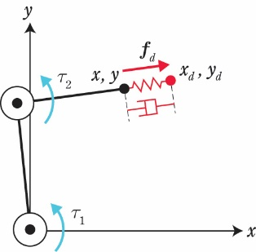
逆運動学が困難な場合には，計算が容易な順運動学から得られた力の関係式を活用した位置制御法が利用可能である．
力制御で想定した壁を取り払い，目標の手先位置 から現在の手先位置 まで仮想的にバネとダンパを取り付ける．このバネ・ダンパを発生する力をヤコビ転置行列を介して，関節トルクとして与える．
手先位置は関節角度センサから順運動学を介して得るか，あるいはカメラなどから直接計測することも考えられる．

Slide 9
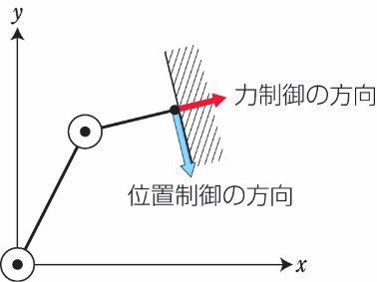
力制御と作業座標系PD 制御を組み合わせ，同時に行うのが位置と力のハイブリッド制御である．ポイントは力制御と位置制御の方向を直交させることである．

Slide 10
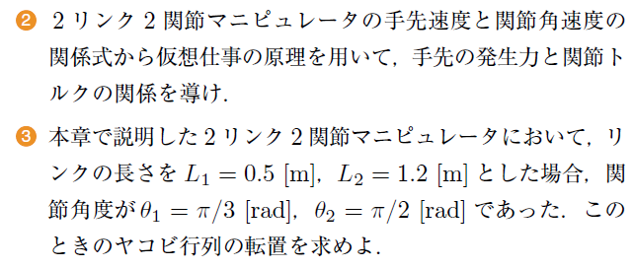
章末問題

Slide 11
第10章のまとめ

